Slide 1
Smarty
讲师：王金涛
广州传智播客教育 gz.itcast.cn

Slide 2
联系方式
姓名：王金涛
手机：18073032818
Q Q：345488485
广州传智播客教育 gz.itcast.cn

Slide 3
什么是模板引擎
模板引擎，是指利用某种模板语言将页面制成模板，再依据业务逻辑将该模板语言翻译成业务数据，从而生成最终展示页面。其目的就是要把页面与业务数据实现彻底分离。
我们在很多地方都可以看到模板引擎的身影，比如各种CMS、论坛、代码生成器，甚至是Mootools、JQuery等JavaScript库都用到了模板引擎。
广州传智播客教育 gz.itcast.cn

Slide 4
什么是Smarty
smarty是一个基于PHP开发的PHP模板引擎。它提供了逻辑与外在内容的分离。
广州传智播客教育 gz.itcast.cn

Slide 5
Smarty特点
速度
编译型
缓存技术
插件技术
语句自由 if/elseif/else/endif
注：以下项目不适于采用Smarty
实时更新
小项目
广州传智播客教育 gz.itcast.cn

Slide 6

Smarty的下载
Smarty官网： http://www.smarty.net/
目前最新稳定版为Smarty 3.1.19 Released 下载解压后如下图所示
demo为官方案例文件
libs为smarty核心文件夹
change_log.txt 版本更新日志
COPYING.lib 版权声明
README 说明文档
SMARTY_2_BC_NOTES.tx/SMARTY_3.0_BC_NOTES.txt/SMARTY_3.1_NOTES.txt版本说明文档
广州传智播客教育 gz.itcast.cn

Slide 7
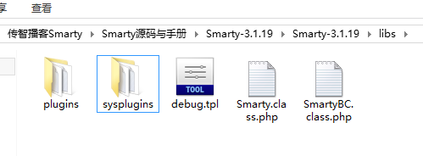
libs目录
plugins 自定义插件目录
sysplugins系统插件目录
debug.tpl 调试信息页
Smarty.class.php 核心类（使用Smarty必须引入）
SmartyBC.class.php 向前兼容类（让用户从2.0升级到3.0后，仍可以用SmartyBC.class.php类文件兼容Smarty2开发的程序）
广州传智播客教育 gz.itcast.cn

Slide 8
Smarty的安装
1、直接将libs文件夹复制到项目根目录下（可更改名称）
2、通过require()将libs目录中的Smarty.class.php类文件加载进来，
注意：首字母需要大写哦！
这样，Smarty类就可以使用了（通过new进行实例化）
3、
<?php
/*导入类文件*/
require_once(‘./libs/Smarty.class.php’);
/*实例化Smarty类对象$smarty*/
$smarty = new Smarty();
?>
广州传智播客教育 gz.itcast.cn

Slide 9
分界符
left_delimiter
right_delimiter
北京传智播客教育 www.itcast.cn

Slide 10
相关属性
template_dir
complile_dir
config_dir
cache_dir
广州传智播客教育 gz.itcast.cn

Slide 11
相关属性
Smarty3.0
setTemplateDir()
setCompileDir()
setConfigDir()
setCacheDir()
北京传智播客教育 www.itcast.cn

Slide 12
assign()
assign()方法
调用该方法主要主要是为Smarty模板文件中的变量赋值，可以传递一对名称/数值对，也可以包含名称/数值对的关联数组
例：
$address = “广东省广州市”;
$smarty->assign(“username”,”itcast”);
$smarty->assign(“address”,$address);
$smarty->assign(“users", array("John", "Mary", "James", "Henry"));
广州传智播客教育 gz.itcast.cn

Slide 13
display()
基于smarty的脚本必须使用这个方法，而且一个脚本中只能使用一次，因为它负责获取和显示由Smarty引擎引用的模板。
例：
$smarty->display(“index.tpl”); //获取和显示$templates_dir模板下面的index.tpl
$smarty->display(“admin/index.tpl”); //获取和显示$templates_dir模板下面admin目录下
的index.tpl
广州传智播客教育 gz.itcast.cn

Slide 14
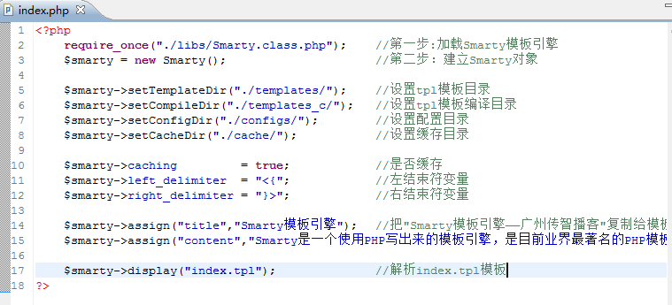
Smarty的初始化
广州传智播客教育 gz.itcast.cn

Slide 15
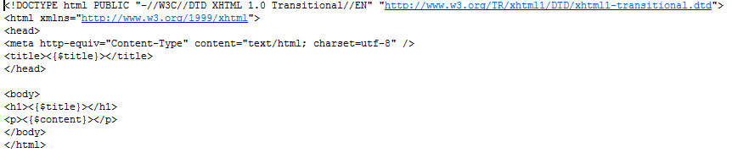
TPL页面代码
在templates下面新建index.tpl，代码如图
广州传智播客教育 gz.itcast.cn

Slide 16
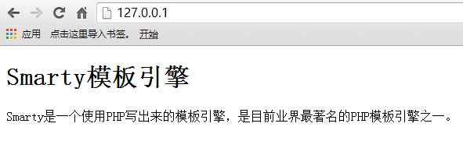
运行结果
广州传智播客教育 gz.itcast.cn

Slide 17
编译过程原理
用户请求→PHP文件→Smarty→模板文件→编译文件→执行输出
广州传智播客教育 gz.itcast.cn

Slide 18
Smarty的基本应用
分工篇：设计篇
  注释
  变量
  变量调节器
  系统内置函数
  系统自定义函数
广州传智播客教育 gz.itcast.cn

Slide 19
模板注释
语法：
{*注释内容*}
广州传智播客教育 gz.itcast.cn

Slide 20
模板中的变量
从PHP中分配的变量
从配置文件中读取变量
在模板文件中创建
广州传智播客教育 gz.itcast.cn

Slide 21
从PHP中分配的变量
$name
$love=array()
$obj=new Object();
{$name}
{$love[0]}
{$obj->属性}
广州传智播客教育 gz.itcast.cn

Slide 22
从配置文件中读取变量
color=“#ff0000”
{config_load file=“file.conf”}
{#color#}或{$smarty.config.color}
广州传智播客教育 gz.itcast.cn

Slide 23
在模板文件中创建
{assign var=‘name’ value=‘value’}
{$name=‘zhangsan’}
{$name}
广州传智播客教育 gz.itcast.cn

Slide 24
Smarty模板中保留变量
Request variables
($_GET/$_POST/$_COOKIE/$_SERVER/$_ENV/$_SESSION)
$smarty.get.page
$smarty.post.page
$smarty.cookies.username
$smarty.server.SERVER_NAME
$smarty.env.Path
$smarty.session.id
$smarty.request.username
广州传智播客教育 gz.itcast.cn

Slide 25
Smarty模板中保留变量
{$smarty.now} 取得当前时间戳
例：{$smarty.now|date_format:’%Y-%m-%d %H:%M:%S’}
{$smarty.const} 例：{$smarty.const.__FILE__}
{$smarty.capture} 获取capture模板输出
{$smarty.config}
{$smarty.section}
{$smarty.template}
广州传智播客教育 gz.itcast.cn

Slide 26
Smarty模板中保留变量
{$smarty.current_dir}
{$smarty.version}
{$smarty.ldelim} ⬄ {ldelim}
{$smarty.rdelim} ⬄ {rdelim}
广州传智播客教育 gz.itcast.cn

Slide 27
变量调节器
变量调节器主要是对变量进行格式化。
格式:
{$var|调节器:参数1:参数2:……}
广州传智播客教育 gz.itcast.cn

Slide 28
变量调节器
{$var|capitalize}
{$var|count_characters:true}
{$var|cat:var2}
{$var|count_paragraphs}
{$var|count_sentences}
{$var|count_words} {$var|date_format:”%Y%m%d”}
广州传智播客教育 gz.itcast.cn

Slide 29
变量调节器
{$var|default:”value”}
{$var|escape}
{$var|indent:10:”*”}
{$var|lower}
{$var|nl2br}
{$var_regex_replace:”/[\t\n]/”:””}
{$var|replace:”aa”:”bb”}
广州传智播客教育 gz.itcast.cn

Slide 30
变量调节器
{$var|spacify:”^^”}
{$var|string_format:”%d”}
{$var|strip: “*”}
{$var|strip_tags}
{$var|truncate:30:”…”}
{$var|upper}
{$var|wordwrap:30:”<br>”}
广州传智播客教育 gz.itcast.cn

Slide 31
变量调节器组合应用
{$var
|capitalize
|truncate:30:”…”
|replace:”aa”:”bb”}
首字母大写，截取30个字符，所有aa字符串替换为bb
广州传智播客教育 gz.itcast.cn

Slide 32
内建函数
capture
{capture name=‘var’}
内容
{/capture}
{$smarty.capture.var}
捕获一段内容但本次不输出
广州传智播客教育 gz.itcast.cn

Slide 33
内建函数
config_load
{config_load file=“file”
section=“section”}
{#var#}
{$smarty.config.var}
从配置文件中读取变量
广州传智播客教育 gz.itcast.cn

Slide 34
配置文件
[color]
bgColor = #000000
tableBgColor = #000000
fontBgColor = #00ff00
……
{config_load}
北京传智播客教育 www.itcast.cn

Slide 35
内建函数
foreach,foreachelse
{foreach from=数组
key=键
name=名称
item=内容 }
{foreachelse}
{/foreach}
广州传智播客教育 gz.itcast.cn

Slide 36
foreach——附加属性
foreach 的内置变量
$smarty.foreach.name.index @index 下标0
$smarty.foreach.name.iteration @iteration 迭代1
$smarty.foreach.name.first @first
$smarty.foreach.name.last @last
$smarty.foreach.name.show @show 数据显示
$smarty.foreach.name.total @total
广州传智播客教育 gz.itcast.cn

Slide 37
内建函数
foreach
{foreach $myarray as $key => $value}
{$value@iteration}
{$value@index}
{$value@first}
{$value@last}
{$value@total}
{/foreach}
广州传智播客教育 gz.itcast.cn

Slide 38
内建函数
include
{include file=“file”
assign=“var”
[var ...]}
文件包含，同时可以通过assign进行变量传递
广州传智播客教育 gz.itcast.cn

Slide 39
内建函数
include_php
{ include_php file=“file”
assign=“var”
once=“true|false”}
SmartyBC.class.php
广州传智播客教育 gz.itcast.cn

Slide 40
内建函数
insert
{ insert name=“func”
assign=“var”
[var ...] }
function insert_func(){......}
广州传智播客教育 gz.itcast.cn

Slide 41
内建函数
if elseif else
{if}
{elseif}
{else}
{/if}
广州传智播客教育 gz.itcast.cn

Slide 42
内建函数
ldelim
{ldelim}
rdelim
{rdelim}
广州传智播客教育 gz.itcast.cn

Slide 43
内建函数
literal
语法：
{literal}
……
{/literal}
literal 标签区域内的数据将被当作文本处理，此时模板将忽略其内部的所有字符信息. 该特性用于显示有可能包含大括号等字符信息的css或 javascript 脚本. 当这些信息处于 {literal}{/literal} 标签中时，模板引擎将不分析它们，而直接显示.
广州传智播客教育 gz.itcast.cn

Slide 44
内建函数
php
{php}
echo date(“Y-m-d”);
{/php}
不建议
SmartyBC.class.php
广州传智播客教育 gz.itcast.cn

Slide 45
内建函数
section,sectionelse
{section name=名称 loop=循环数组(次数) start=开始(0) step=步阶(1)
max=最大循环次数}
{sectionelse}
{/section}
广州传智播客教育 gz.itcast.cn

Slide 46
section附加属性
{$smarty.section.name.index}
{$smarty.section.name.index_prev}
{$smarty.section.name.index_next}
{$smarty.section.name.iteration }
{$smarty.section.name.first}
{$smarty.section.name.last}
{$smarty.section.name.total}
广州传智播客教育 gz.itcast.cn

Slide 47
内建函数
strip
{strip}
……
{/strip}
去除任何位于 {strip}{/strip} 标记中数据的首尾空格和回车. 这样可以保证模板容易理解且不用担心多余的空格导致问题.
广州传智播客教育 gz.itcast.cn

Slide 48
系统自定函数
counter
{counter start=0 skip=2 print=false}
{counter}<br>
{counter}<br>
广州传智播客教育 gz.itcast.cn

Slide 49
系统自定义函数
cycle
<tr bgcolor=“
{cycle values="#eeeeee,#d0d0d0"}”>
广州传智播客教育 gz.itcast.cn

Slide 50
系统自定义函数
debug
{debug}
广州传智播客教育 gz.itcast.cn

Slide 51
系统自定义变量
fetch
{fetch file=“file” assign=“var”}
广州传智播客教育 gz.itcast.cn

Slide 52
系统自定义函数
html_image
{html_image file="pumpkin.jpg"}
广州传智播客教育 gz.itcast.cn

Slide 53
系统自定义函数
html_table
{html_table
loop=$data
cols=4
table_attr='border="0"'}
广州传智播客教育 gz.itcast.cn

Slide 54
系统自定义变量
html_checkboxes
{html_checkboxes name=‘cust’
values=$cust_ids
checked=$customer_id
output=$cust_names
separator="<br />"}
广州传智播客教育 gz.itcast.cn

Slide 55
系统自定义函数
html_options
<select name=customer_id> {html_options values=$cust_ids selected=$customer_id output=$cust_names}
</select>
广州传智播客教育 gz.itcast.cn

Slide 56
系统自定义函数
html_radios
{html_radios values=$cust_ids checked=$customer_id output=$cust_names separator="<br />"}
广州传智播客教育 gz.itcast.cn

Slide 57
Smarty的基本应用
分工篇：程序篇
  常量
  变量
  常用方法
  缓存控制技术
广州传智播客教育 gz.itcast.cn

Slide 58
常量
SMARTY_DIR
广州传智播客教育 gz.itcast.cn

Slide 59
变量
$template_dir
$compile_dir
$config_dir
$cache_dir
$left_delimiter
$right_delimiter
广州传智播客教育 gz.itcast.cn

Slide 60
变量
$caching
$cache_lifetime
$debugging
$php_handling
广州传智播客教育 gz.itcast.cn

Slide 61
常用方法
assign
assignByRef
append
appendByRef
clearAllAssign
clearAssign
广州传智播客教育 gz.itcast.cn

Slide 62
常用方法
clearCache
configLoad
clearConfig
display
fetch
templateExists
广州传智播客教育 gz.itcast.cn

Slide 63
对象应用
注册对象到模板，然后通过类似于用户自定义函数的形式来访问它。
给模板分配对象,然后通过访问其它赋值变量类似的方法进行访问。
广州传智播客教育 gz.itcast.cn

Slide 64
缓存篇
广州传智播客教育 gz.itcast.cn

Slide 65
缓存功能
$smarty->setCacheDir($cache_dir)
$smarty->caching=true
$smarty->cach_lifetime=3600
广州传智播客教育 gz.itcast.cn

Slide 66
缓存检测
$smarty->isCached(“tpl.tpl”)
广州传智播客教育 gz.itcast.cn

Slide 67
清除缓存
$smarty->clearCache(“tpl.tpl”)
$smarty->clearAllCache()
广州传智播客教育 gz.itcast.cn

Slide 68
局部缓存
$smarty->assign(“var”, “value”, true)
{$var nocache=true}
{nocache}{/nocache}
广州传智播客教育 gz.itcast.cn

Slide 69
单页面多缓存
$smarty->caching=true
$smarty->display(“tpl”, “cacheid”)
广州传智播客教育 gz.itcast.cn

Slide 70
缓存集合
$smarty->caching=true
$smarty->display(“tpl”, $id1.”|”.$id2)
广州传智播客教育 gz.itcast.cn

Slide 71
过滤器
Prefilters
Postfilters
Output Filters
广州传智播客教育 gz.itcast.cn

Slide 72
过滤器
tpl源文件 =〉Prefilter =〉编译tpl文件 => Postfilter =>保存到磁盘=> 编译过的php文件执行=〉Output Filters（=〉如果有smarty cache的话，Output Filters的内容会缓存） =>结果输出。
广州传智播客教育 gz.itcast.cn

Slide 73
过滤器
Prefilters
$smarty->register_prefilter(“func”);
广州传智播客教育 gz.itcast.cn

Slide 74
过滤器
Postfilters
$smarty->register_postfilter(“func”);
广州传智播客教育 gz.itcast.cn

Slide 75
过滤器
Output Filters
$smarty->register_outputfilter(“func”);
广州传智播客教育 gz.itcast.cn

Slide 76
Smarty3.0之后的版本
$smarty->registerFilter($type, $callback)
$type：定义过滤器的类型
  pre 预过滤器
  post 后过滤器
  output 输出过滤器
$callback：自定义函数
广州传智播客教育 gz.itcast.cn

Slide 77
将Smarty应用到MVC
class MySmarty extends Smarty{
}
MySmarty == View
广州传智播客教育 gz.itcast.cn

Slide 78
总结
编写自定义模板引擎
Smarty模板引擎
Smarty安装与配置
Smarty设计篇与程序篇
综合实例——分页
Smarty缓存篇——大型系统中Smarty的架构
广州传智播客教育 gz.itcast.cn

Slide 79
课后作业
回顾课程内容，通过百度等搜索引擎获取Smarty 相关信息与案例。
通过Smarty重写中级项目
要求：
View继承Smarty类
把视图中的逻辑代码分离出来
广州传智播客教育 gz.itcast.cn

Slide 80
本课结束
广州传智播客教育 gz.itcast.cn

